Slide 1
La verdad
Unidad 2

Slide 2
El término verdad
El término tiene diferentes significados y usos
Uso ético: verdad como propiedad moral del juicio más relacionado con la intención del sujeto.
Uso ontológico verdad como propiedad de la realidad. (verdad alétheia) desvelar lo que está oculto. Presocráticos: verdad como la adecuación de las cosas consigo mismo.
Uso epistemológico verdad como propiedad del juicio desde el punto de vista de la exactitud del conocimiento. Las cosas no son ni verdaderas ni falsas, lo que es verdadero o falso es lo que se afirma sobre ellas.
Verdad moral
Verdad ontológica o metafísica
Verdad epistemológica o lógica

Slide 3
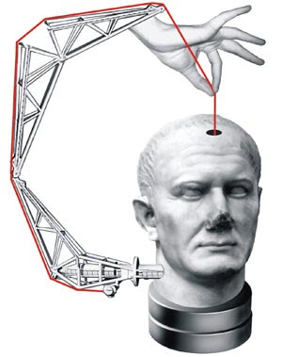
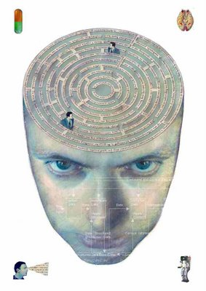
Estados de seguridad respecto a la verdad o grados de verdad
Ignorancia: ausencia de conocimiento. (independientemente de la verdad o falsedad del dato) Desconozco que…
Opinión: afirmación de algo admitiendo la posibilidad de error Creo que…
Duda: suspensión de juicio con respecto a la verdad o falsedad de un enunciado No sé si…
Certeza: plena seguridad en la verdad de un enunciado Sé qué…

Slide 4
actividad
Análisis de videos a partir de las distintas nociones de verdad:
https://www.youtube.com/watch?v=dgSOze5upDU
https://www.youtube.com/watch?v=f1K4o4yKe9Q
https://www.youtube.com/watch?v=nqLM0rnwEE0
https://www.youtube.com/watch?v=bR2X6sqsAiY

Slide 5
El criterio de verdad
Se llama criterio de verdad a la propiedad o característica que posee un enunciado y que permite saber con seguridad qué es verdadero o falso.
A lo largo de la historia se han mantenido diferentes criterios de verdad.
En abstracto, algunos de los criterios más importantes son:
- La tradición. Se toma verdadero a aquello que a lo largo del tiempo ha sido considerado como verdadero por la comunidad.
- El criterio de autoridad. Se acepta una afirmación como válida porque procede de alguna persona a la que se concede crédito por su conocimiento.

Slide 6
El criterios de verdad
- La coherencia lógica. Aplicable en el ámbito de las ciencias formales. Se da cuando un enunciado se deriva directamente o a través de teoremas, de unos axiomas y, al mismo tiempo, no se contradice con el resto de enunciados del sistema.
La verificabilidad. Lo que se piensa será verdadero si, al contrastarlo con la realidad, coincide con ella.
La utilidad. Un enunciado será verdadero, cuando sea beneficioso y útil. (en tanto se le permita al ser humano avanzar en la realidad u orientarse en ella)
La evidencia. Es aquello que se presenta ante el entendimiento como indiscutible. Aquello que el hombre ha entendido, no tendrá más remedio que aceptar.

Slide 7
Modelos de explicación del conocimiento y de acceso a la verdad
Modelo: se denomina modelo a la representación abstracta, conceptual, gráfica o visual o física de fenómenos, sistemas o procesos a fin de analizar, describir, explicar, simular (en general, explorar, controlar y predecir).
Vamos a distinguir tres formas diferentes de explicar el conocimiento y el modo de acceder a la verdad:
Modelo naturalista
Modelo racionalista
Modelo empirista
Vamos a ver en profundidad estos modelos y alguno más.

Slide 8
Modelo naturalista
Modelo naturalista o realista. Forma mayoritaria de entender la filosofía desde su nacimiento en Grecia (s. VI a.C.) hasta el renacimiento (s. XVI).
A la pregunta ¿Qué es lo que existe? Se responde afirmando que lo que existe, lo real, son las cosas que componen la naturaleza.

Slide 9
Modelo naturalista
Las naturaleza era para los filósofos antiguos la realidad auténtica que los envuelve y los rodea.
La naturaleza auténtica (las cosas que existen por don de la naturaleza) persisten invariables por debajo de las mutaciones y el cambio.
Aunque es cierto que las realidades en general (el árbol, la piedra…) se manifiestan en constante transformación, en permanente cambio.
Para la razón, el cambio no tiene valor: la auténtica realidad, no está inmediatamente dada, lo inmediato es la apariencia
LO INMEDIATO ES EL CAMBIO QUE OCULTA LA VERDADERA REALIDAD (ES DECIR, QUE OCULTA LA NATURALEZA DE LAS COSAS)

Slide 10
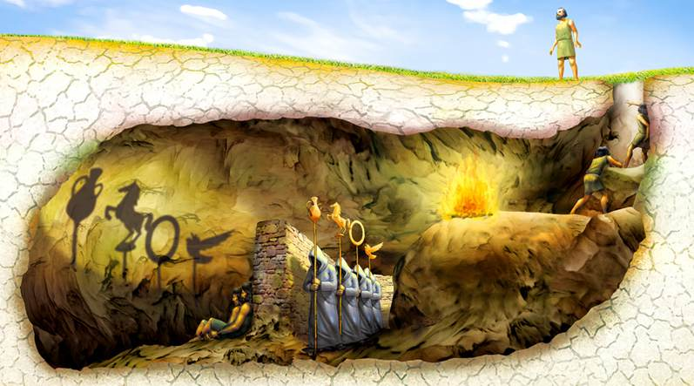
Modelo naturalista
Platón alegoría de la caverna Filosofía naturalista e intelectualista.

Slide 11
Modelo naturalista
Platón: filosofía intelectualista. Piensa que la realidad posee una estructura inteligible, que se puede conocer y aprender a partir de la razón.
El conocimiento es la captación de la realidad.
Aristóteles: la filosofía intelectualista alcanza su formulación más perfecta. Teoría de la verdad como correspondencia Un enunciado es verdadero si lo que describe corresponde a los hechos tal como se conocen.

Slide 12
Modelo naturalista

Slide 13
Modelo racionalista
Inicia con Descartes (s.XVII) y alcanza su apogeo con Hegel (s. XIX)
Se derrumba con la Revolución científica (s. XVI-XVIII) el prestigio de Aristóteles: esto hace que se tenga miedo al error actitud de precaución.
Se intenta establece cómo hay que pensar: qué método hay que seguir para evitar el error

Slide 14
Modelo racionalista
Se sitúa el modelo racionalista en primer plano.
Descartes propone usar le método de las matemáticas para elaborar una filosofía libre de errores que nos permite obtener verdades absolutas.
Pasos del método cartesiano:
Evidencias: es el punto de partida.
Análisis: descomponer la realidad en las partes que sea posible.
Síntesis: conducir el pensamiento de lo más simple y fácil a lo compuesto y complejo.
Numerar: todos los pasos de los últimos procesos para comprobar que no hay omisiones.

Slide 15
Modelo racionalista
Problema buscar una evidencia sobre la que basar su filosofía.
Descartes solo encuentra el hecho del pensamiento, la conciencia, como evidencia y lugar del que partir.
“Yo soy una cosa que piensa”
(tres sustancias: res cogitans, res extensa y Dios)
El ser humano, cuando piensa, puede estar equivocado en el contenido de su pensamiento, pero donde no puede haber error es en el hecho mismo de estar pensando.

Slide 16
Modelo racionalista
Descartes se pregunta ¿qué es lo real? y, tras determinar que la realidad percibida por los sentidos es cuestionable, contesta que lo único que existe con toda seguridad es el pensamiento, la conciencia. Filosofía racionalista
Yo existo pensando (cogito ergo sum)
Descubre el criterio de verdad, la idea clara y distinta: una afirmación será verdadera cuando sea clara y distinta, es decir, cuando sea coherente lógicamente.
Apoyándose en este criterio demuestra que, además de la conciencia, existe la realidad material.
Razonamiento frágil que se va rompiendo por los filósofos posteriores: Hegel establece que la única realidad es la idea y la realidad material es un simple momento de su desarrollo.

Slide 17
modelo empirista
El fundador es John Locke (s. XVII) El desarrollo completo de sus posibilidades lo logra Hume.
Planteamiento del problema del conocimiento: ¿cuáles son los límites de la razón humana para no caer en el error?
Estos filósofos, al igual que nos racionalistas, son precavidos, por este motivo su primera pregunta es ¿cómo hay que pensar para no equivocarse?

Slide 18
modelo empirista
Locke propone un método para saber si un contenido mental es válido: analizar su origen, analizar cómo ha llegado a la mente humana.
Si se observa que el contenido
procede de la experiencia sensible
NO se logra descubrir principio relacionado con la experiencia sensible (sino con la conciencia)
Contenido no válido (más allá de los límites del entendimiento)
Contenido válido

